Slide 1
流域和城市不透水面遥感监测及应用
邵 振 峰 教授 博士生导师
武汉大学测绘遥感信息工程国家重点实验室
2019年6月3日

Slide 2
主要内容
一、不透水面的科学价值
二、高精度不透水面需求
三、不透水面提取
四、流域和城市不透水面监测
五、不透水面应用

Slide 3
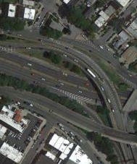
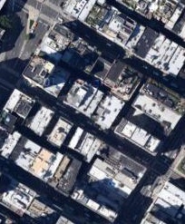
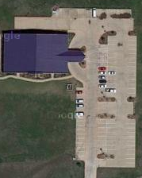
一、不透水面的科学价值
不透水层（面）：具有不透水层性的人工硬质材料表面
道路
建筑
停车场
不透水面的数量和空间分布对流域和城市水文过程、水资源时空分布和水环境质量具有重要的影响，并带来城市内涝频次和内涝程度增加

Slide 4
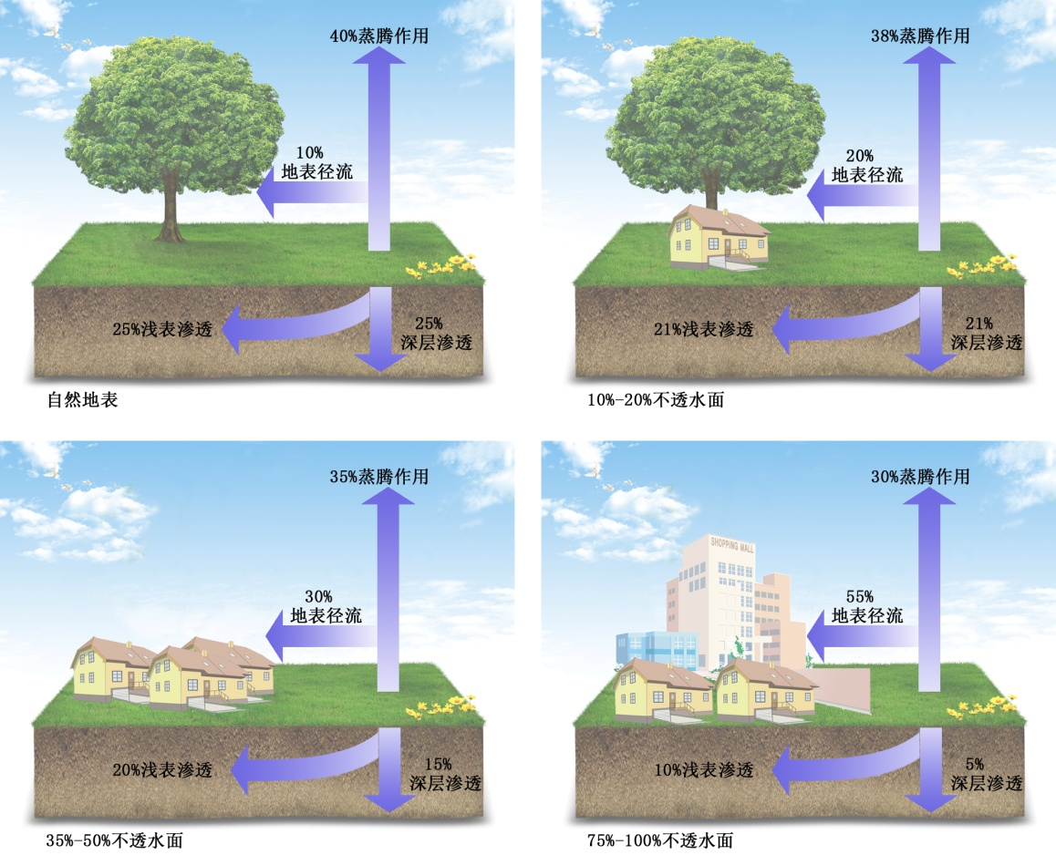
一、不透水面的科学价值
全球不透水面空间分布影响城市生态环境模型
不透水面的变化从根本上改变了降水的再分配，从而影响流域和城市水文环境
新农村建设
小城镇建设
大都市建设
(Arnold et al., 1996)

Slide 5
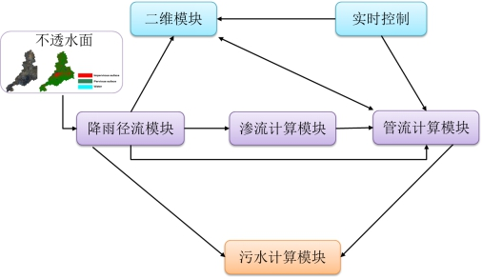
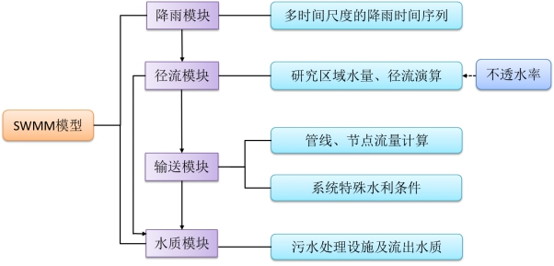
一、不透水面的科学价值
规划和设计需要城市水文模型和雨洪分析模型，缺乏高精度不透水面等下垫面参数
InforWorks模型
SWMM模型

Slide 6
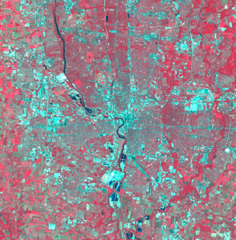
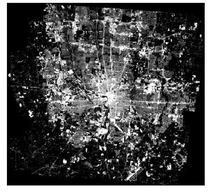

一、不透水面的科学价值
遥感影像
不透水层率提取结果
低经济且人工成本
高时间分辨率
大空间覆盖面积

Slide 7
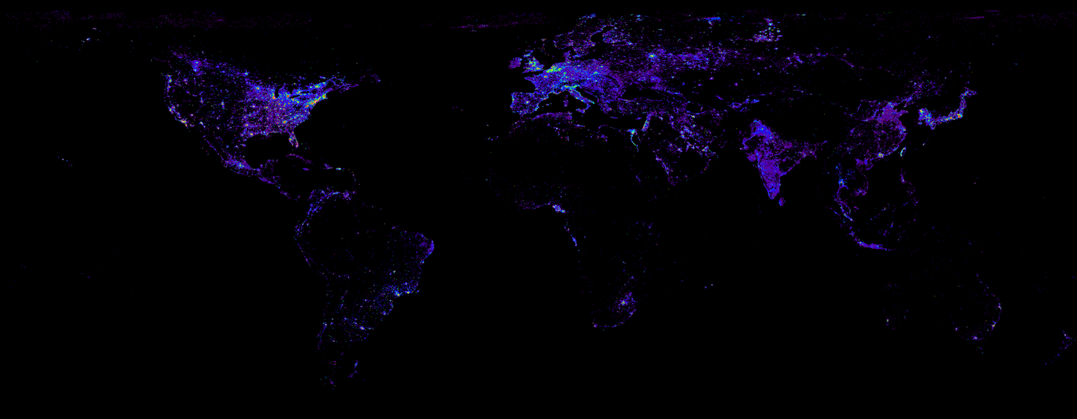
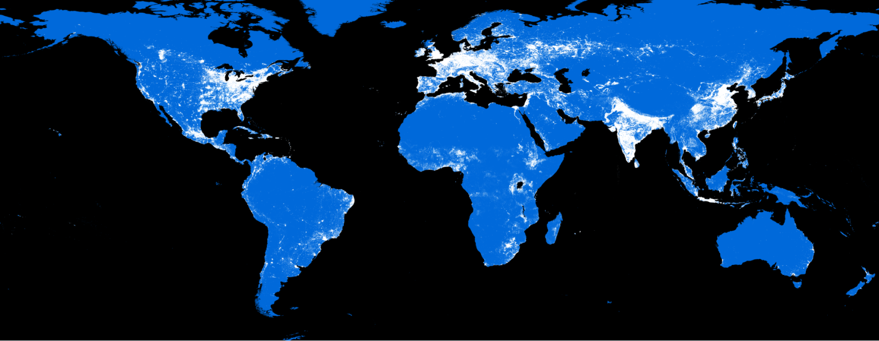
国内外现状
一、不透水面的科学价值
Global scale
National centers for Environmental Information---
Earth Observation Group
one km² resolution
0.43% of the world's land surface (579,703 km² ) is constructed impervious surface
Most closely related to human life

Slide 8
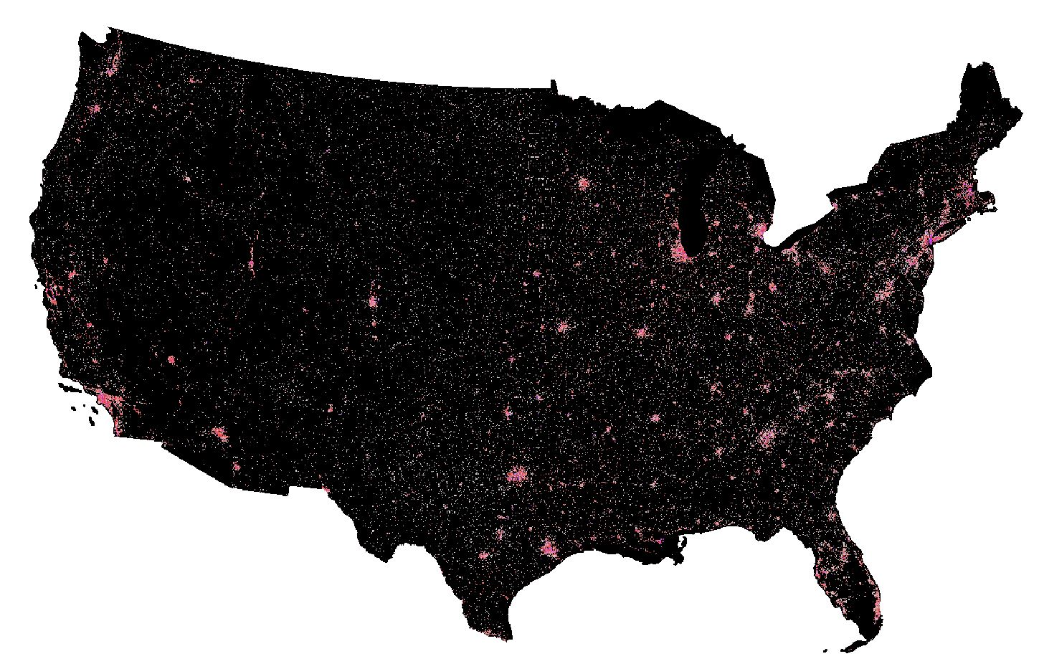
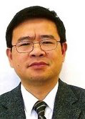
国内外现状
一、不透水面的科学价值
George Xian
美国USGS 首席
美国现状：有成熟产品，每5年30米
美国下一阶段：每2年30米
美国未来：2年2米
需要提取和监测不透水面的分布并监测起变化，支撑城市的可持续发展

Slide 9
主要内容
一、不透水面的科学价值
二、高精度不透水面需求
三、不透水面提取
四、流域和城市不透水面监测
五、不透水面应用

Slide 10
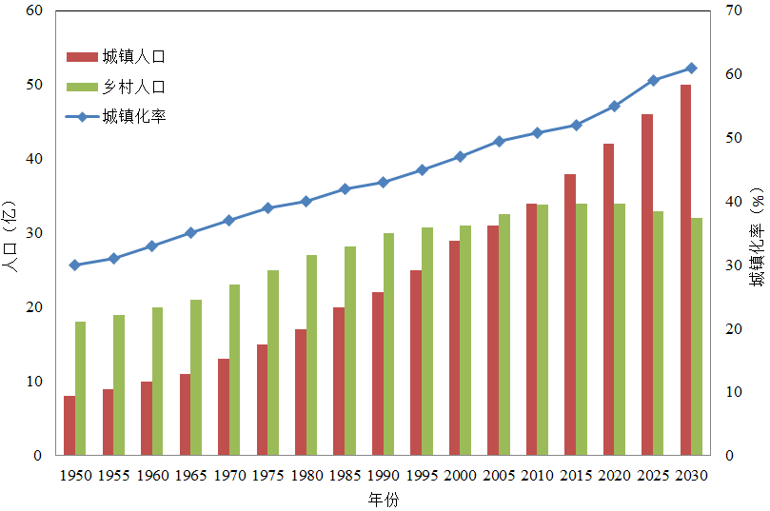
二、高精度不透水面需求
1950-2030年世界城镇化发展变化
数据来源：HTTP://www.un.org/en/databases/

Slide 11
二、高精度不透水面需求
美国低影响开发计划（Low Impact Development, LID）
英国的可持续城市排水系统计划
（Sustainable Urban Drainage System, SUDS）
澳大利亚的水敏感性城市设计计划
（Water Sensitive Urban Design, WSUD）
新西兰的地影响城市设计与开发
（Low Impact Urban Design and Development, LIUDD）
新加坡ABC水源计划
（Active, Beautiful, Clean Waters Design Guidelines）
中国海绵城市建设
需要城市水文模型和雨洪分析模型，
缺乏高精度不透水面参数
InforWorks模型
SWMM模型

Slide 12
二、高精度不透水面需求
据有关统计资料，过去几年：
全国有超过 300 多个城市遭遇过内涝
其中 60多个城市单次内涝时间超过 12 h，淹水深度超过0. 5 m
北京、深圳、长沙等城市出现人员伤亡，造成生命和财产损失
我国 1 100 座城市缺水

Slide 13
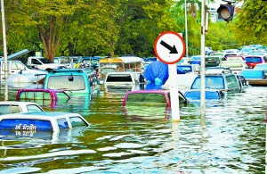
二、高精度不透水面需求
重大需求
2012年北京市特大暴雨水灾

Slide 14
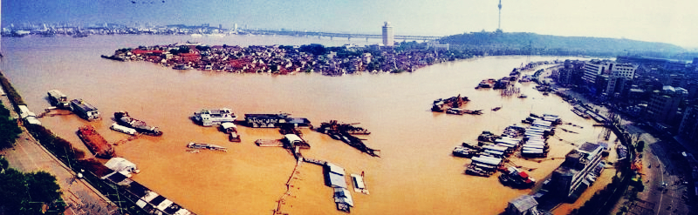
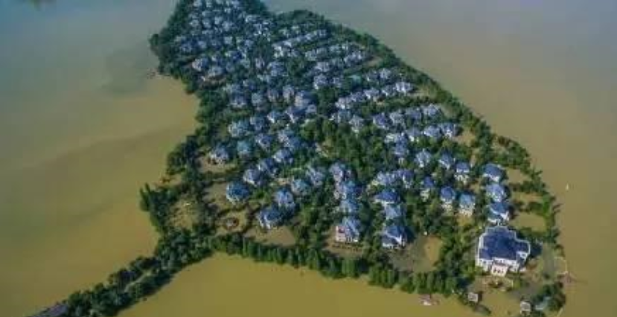
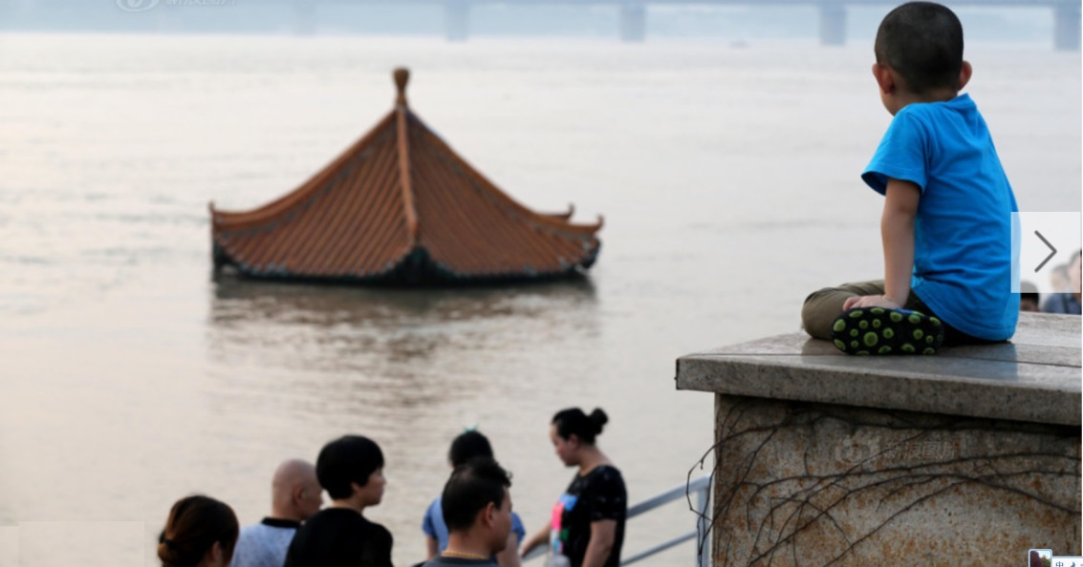
二、高精度不透水面需求
1998年汛期的武汉
2016年汛期的武汉
2015年申请了国家第一批海绵城市

Slide 15
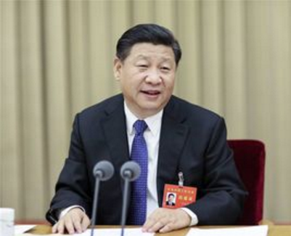
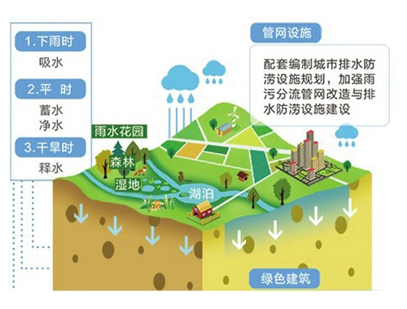
二、高精度不透水面需求
城市病呼唤海绵城市
2015年12月22日，时隔37年中国重启中央城市工作会议
习总书记提出治理城市病
国务院办公厅国办发（〔2015〕75号）
《关于推进海绵城市建设的指导意见》
最大限度地减少城市开发建设对生态环境的影响，将70%的降雨就地消纳和利用（不透水面比例需要下降）
到2020年，城市建成区20%以上达到目标
到2030年，城市建成区80%以上达到目标
因此，需要开展不透水面提取和监测

Slide 16
主要内容
一、不透水面的科学意义
二、高精度不透水面需求
三、不透水面提取
四、流域和城市不透水面监测
五、应用情况

Slide 17
三、不透水面提取
---技术路线

Slide 18
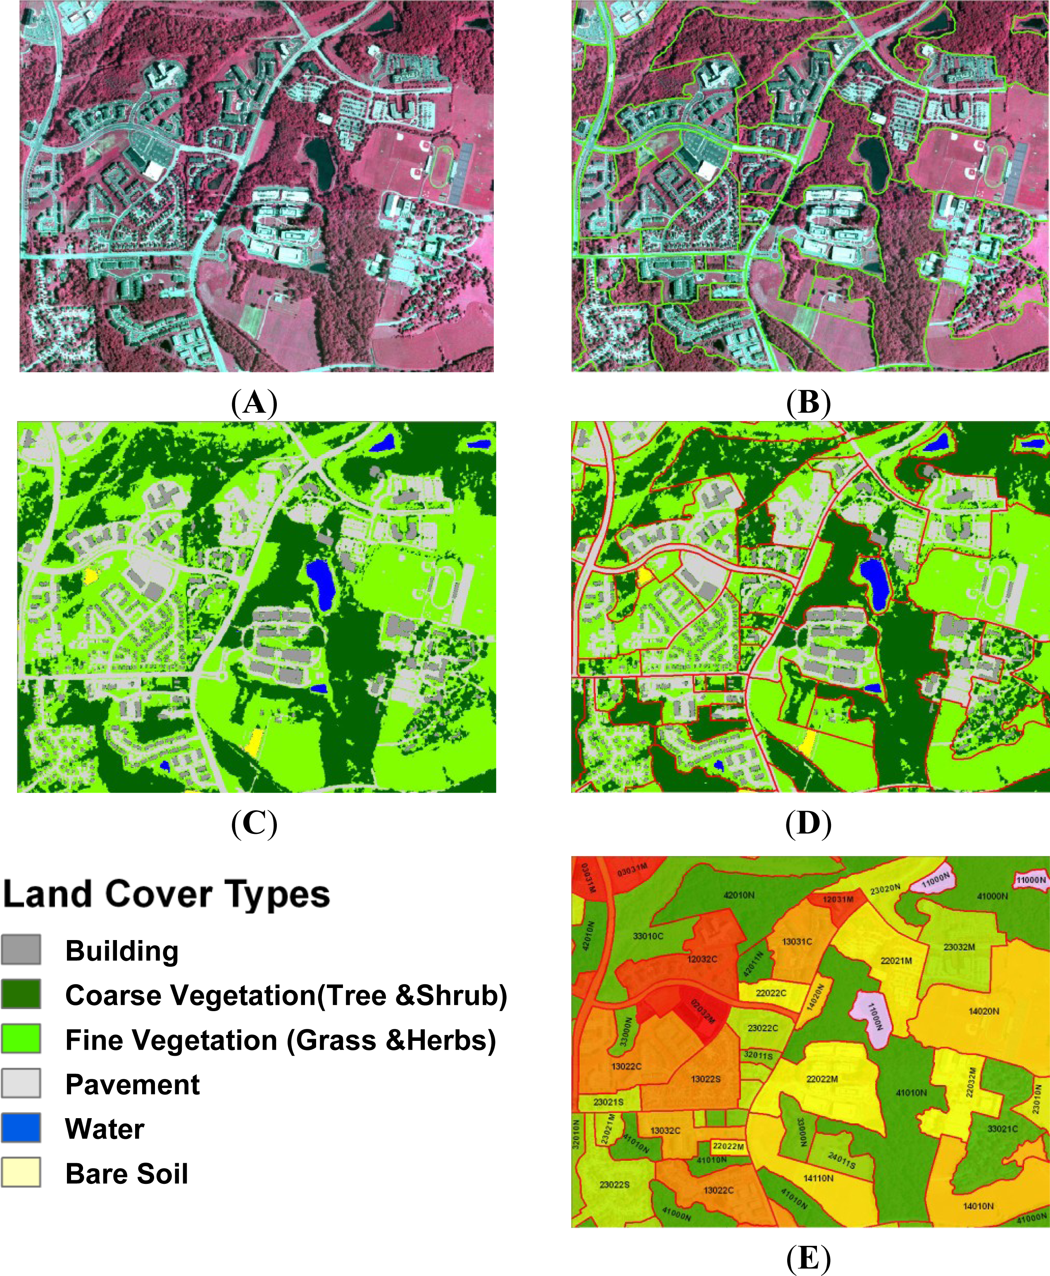
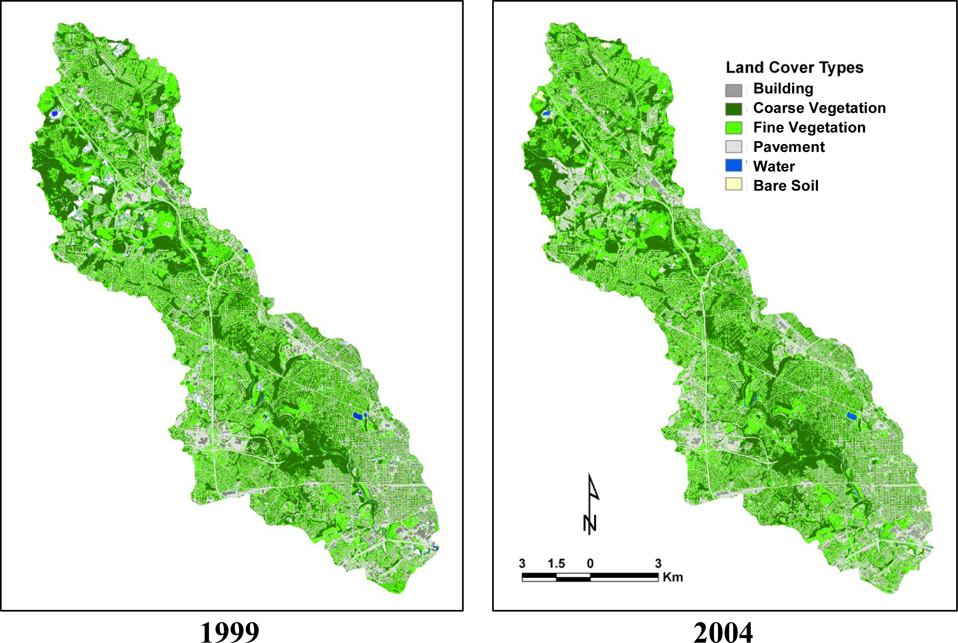
三、不透水面提取
方法选择
影像分类法
像元尺度
亚像元尺度
对象尺度
监督算法
非监督聚类
传统监督分类
分类回归树
决策树
支持向量机
人工神经网络
随机森林
…
亚像元分类器
分类算法与光谱混合分析算法结合
机器学习
…
面向对象分类
算法融合
…

Slide 19
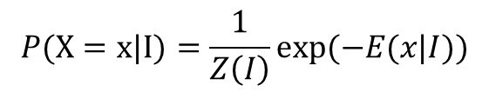

三、不透水面提取
1、提出了基于深度学习的不透水面提取新方法
难题2：高分影像内容复杂，传统分类和提取方法是人工设计特征， 策略具有局限性，自动化程度低，不具有普适性
挑战：如何实现自适应的特征学习，提高自动化提取精度
遥感影像
1998年汛期的武汉
不透水面
提取结果
基于CNN的多尺度特征提取
概率图模型全局优化
$$ℱ:ℝ^{M×N}→ℝ^{M×N×f}$$
$$P(X=x|I)=\frac{1}{Z\left(I\right)}exp⁡(−E(x|I))$$

Slide 20
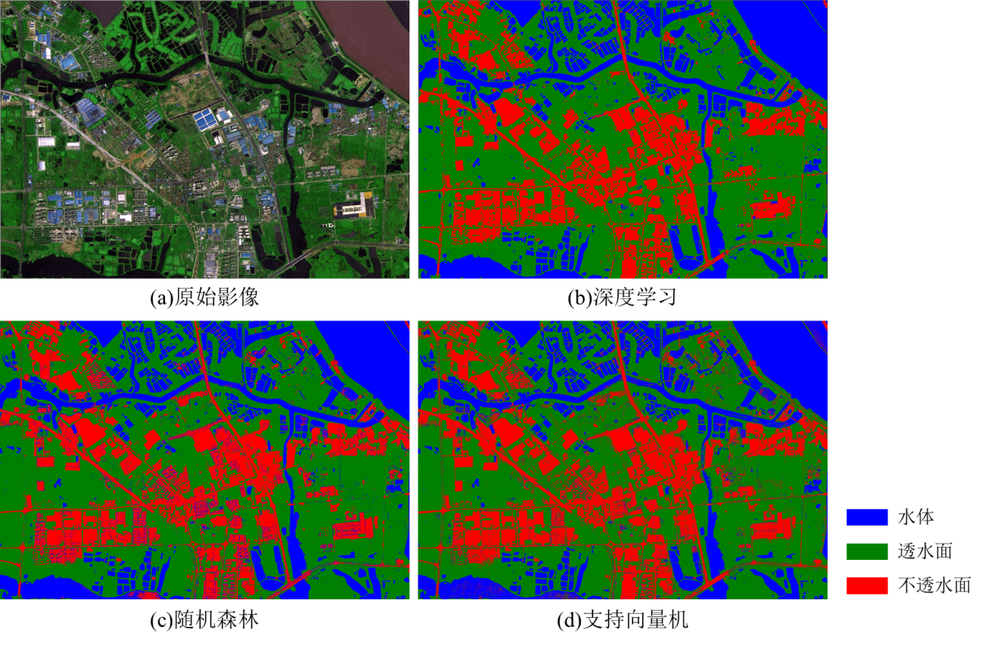
三、不透水面提取
1、提出了基于深度学习的不透水面提取新方法
方法 | 总体精度(%) | Kappa系数
深度学习 | 0.9555 | 0.9167
随机森林（RF） | 0.9411 | 0.8903
支持向量机（SVM） | 0.9422 | 0.8905

Slide 21
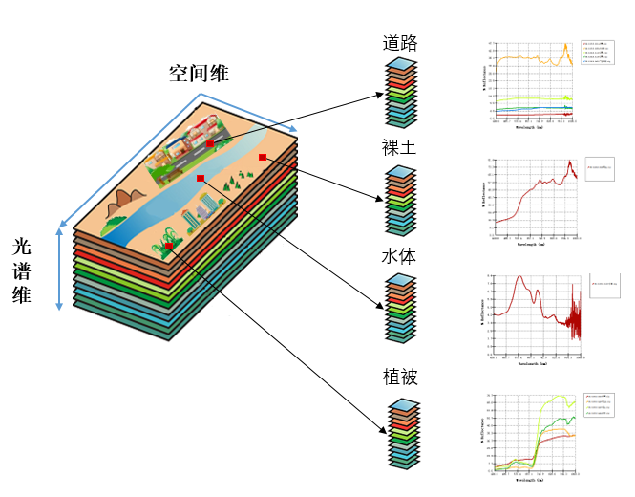
三、不透水面提取
2、图谱特征逐层融合的多分类器集成不透水面提取模型
高空间分辨率高光谱图像具有“图谱合一”的特性，对于不同地物，数据中同时包含区域内地物光谱信息以及地物周围的空间信息，有利于区分和识别不同材质的地物

Slide 22
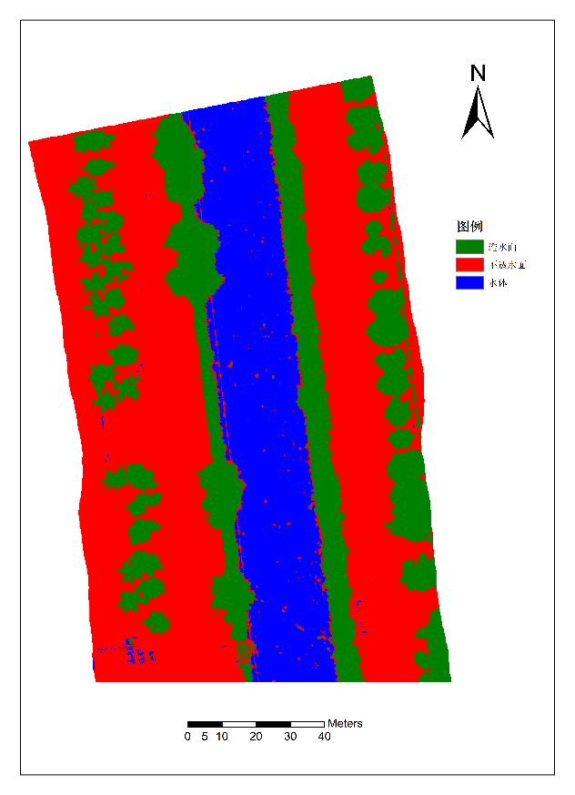
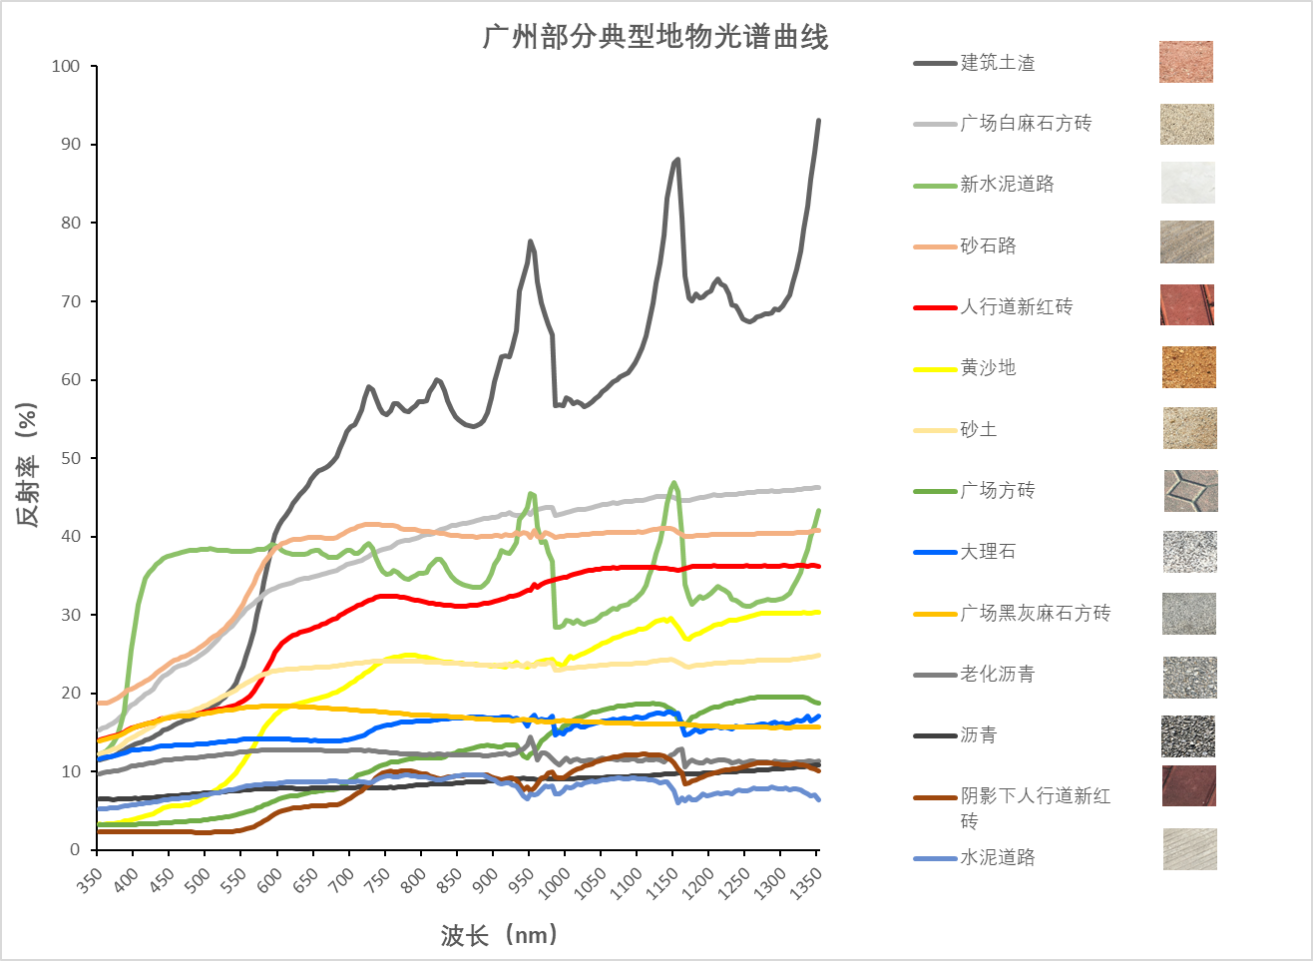
三、不透水面提取
2、图谱特征逐层融合的多分类器集成不透水面提取模型
影像地点：广州增城
空间分辨率：X:0.00000137°Y:0.00000126°
光谱分辨率：2.23nm 波段数目：270个 波长范围：400-1000nm

Slide 23
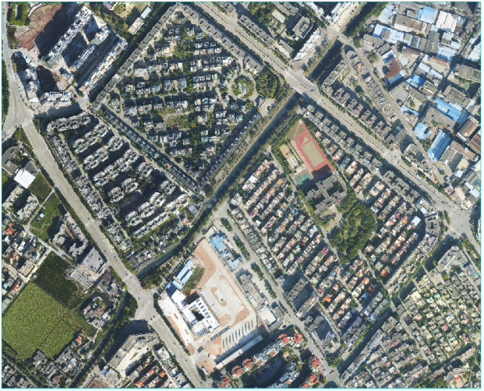
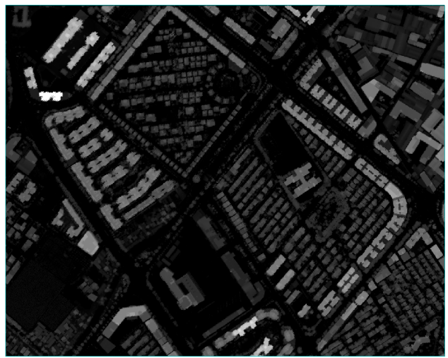
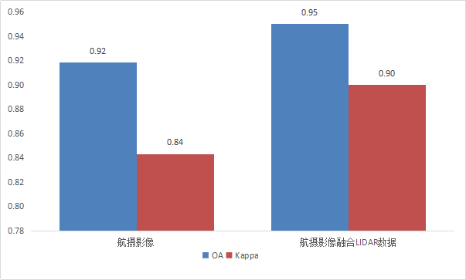
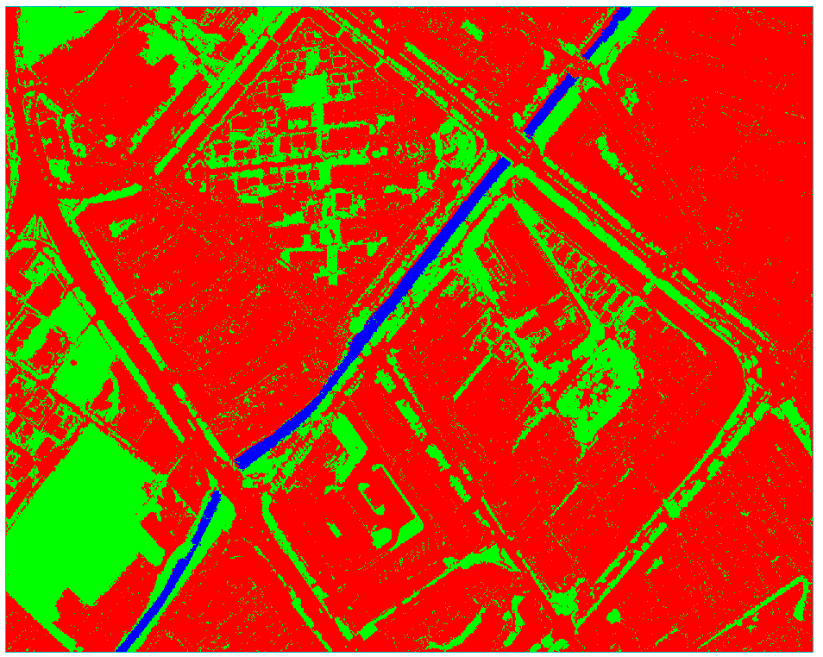
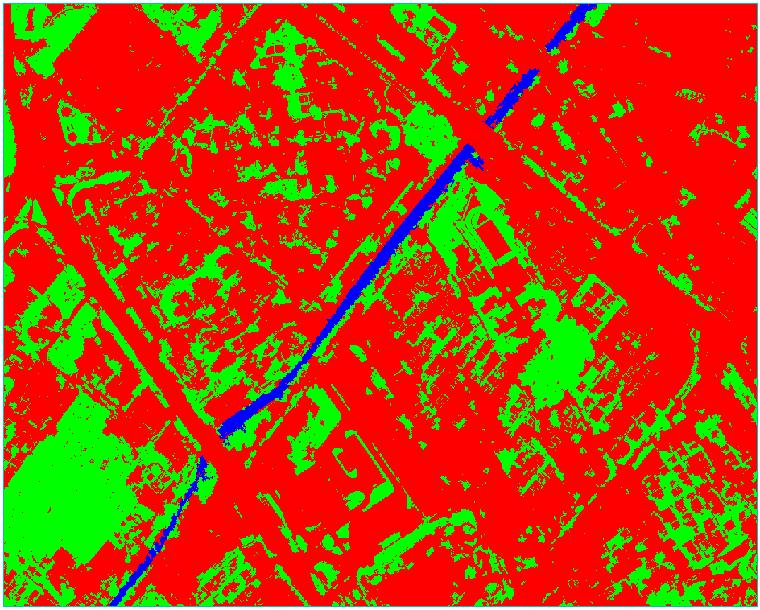
三、不透水面提取---
3、基于LiDAR和高分辨率遥感影像的不透水面提取
航摄影像
nDSM
融合Lidar提取结果
仅使用影像提取结果

Slide 24
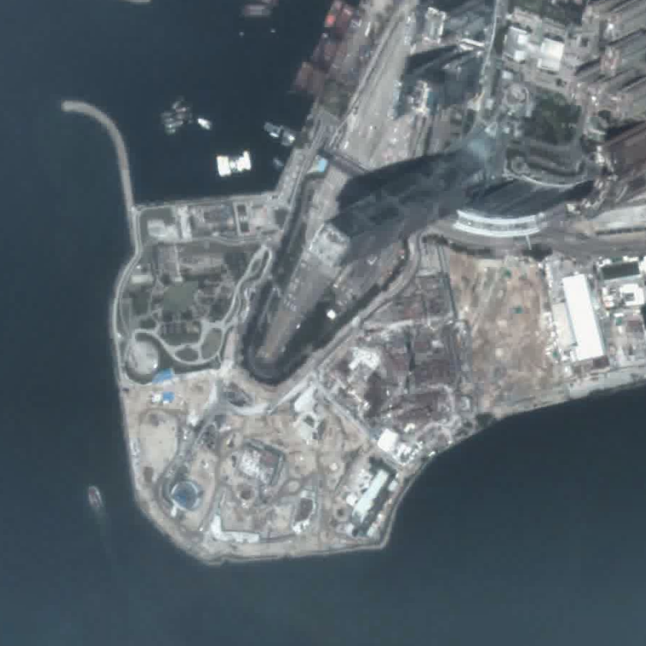
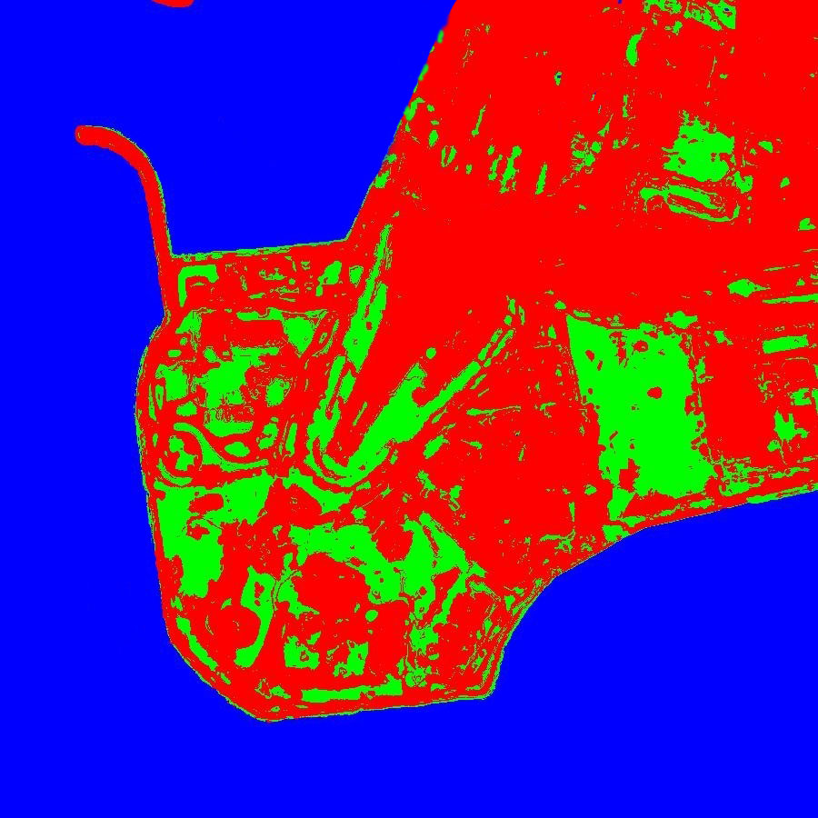
三、不透水面提取---视频卫星数据
主成分数量 | 总体分类精度（%）
1, | 97.18
2, | 97.92
4, | 98.43
8, | 98.48
16, | 98.63
32, | 98.62
64, | 98.68
128, | 98.68
256, | 98.64
512, | 98.49
700 , | 98.41
不透水面
透水面
水体
香港西九龙区域不透水面提取结果

Slide 25
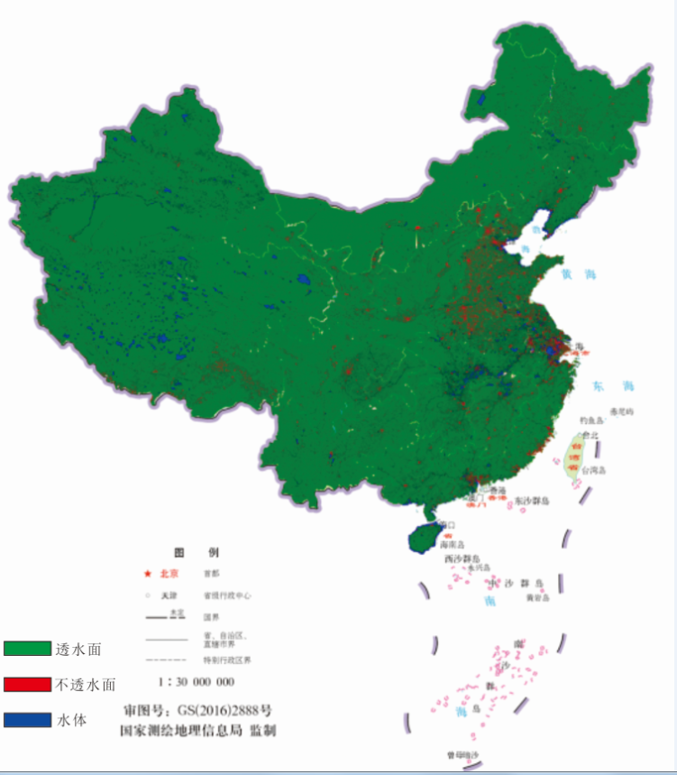
三、不透水面提取—多源影像融合完成中国2米不透水面一张图
Zhenfeng Shao, Jiajun Cai*. Remote Sensing Image Fusion With Deep Convolutional Neural Network. IEEE Journal of Selected Topics in Applied Earth Observations and Remote Sensing, 2018, 11(5): 1656-1669.（SCI）
Zhenfeng Shao, Liu Chong*. The Integrated Use of DMSP-OLS Nighttime Light and MODIS Data for Monitoring Large-Scale Impervious Surface Dynamics: A Case Study in the Yangtze River Delta. Remote Sensing ，2014, 6(10), 9359-9378.

Slide 26
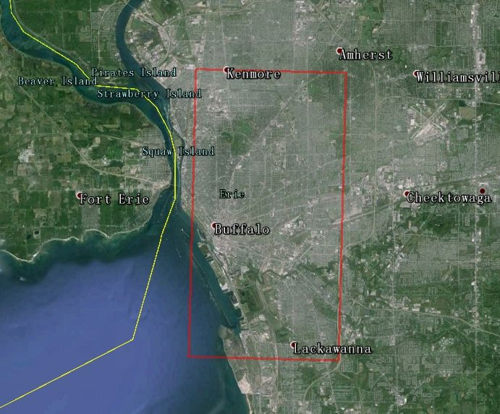
美国五大湖流域---纽约州布法罗市顾及阴影检测的不透水面提取
三、不透水面提取
Hui Luo, Le Wang*, Zhenfeng Shao and Deren Li. Development of a multi-scale object-based shadow detection method for high spatial resolution image, Remote Sensing Letters, 2015, 6:1, 59-68

Slide 27
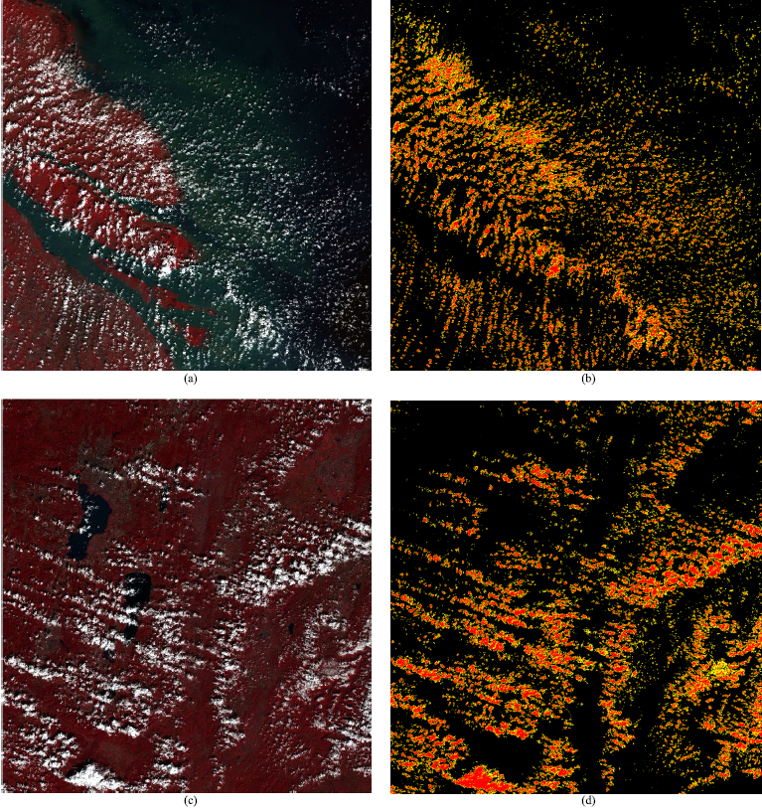
需要基于深度学习模型解决云检测等预处理难题
（a）具有近红外、红色、绿色波段
（b）利用我们的方法对LANDSAT8图像可见云探测结果
（c）原始图像NIR、红色、绿波段
（d）利用我们的方法对LANDSAT8图像的可见云探测结果
Zhenfeng Shao, Juan Deng*, Lei Wang, et al.Fuzzy AutoEncode Based Cloud Detection for Remote Sensing Imagery REMOTE SENSING, 2017,9(4),311
Zhenfeng Shao, Yin Pan , Chunyuan Diao, and Jiajun Cai. Cloud Detection in Remote Sensing Images Based on Multiscale Features-Convolutional Neural Network. IEEE Transactions on Geoscience and Remote Sensing, 2019, Vol. 57(6): 4062-4076

Slide 28
主要内容
一、不透水面的科学意义
二、高精度不透水面需求
三、不透水面提取
四、流域和城市不透水面监测
五、不透水面应用

Slide 29
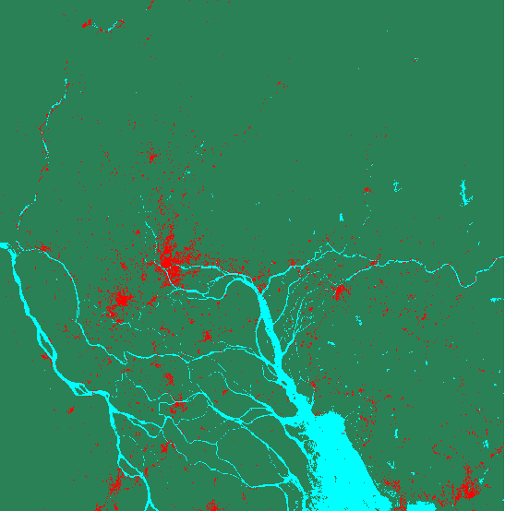
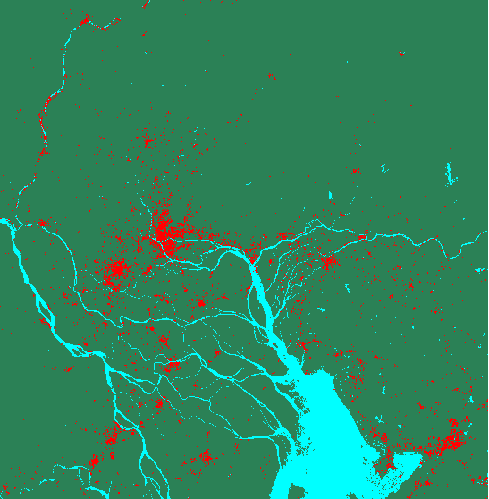
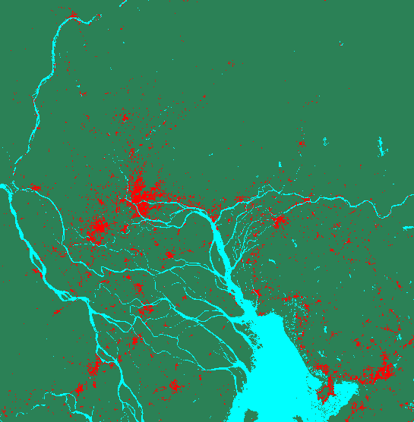
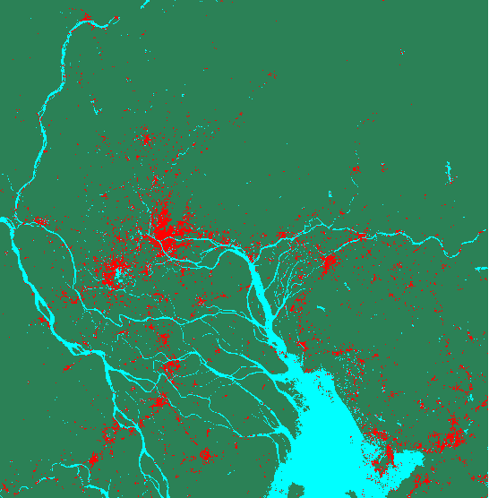


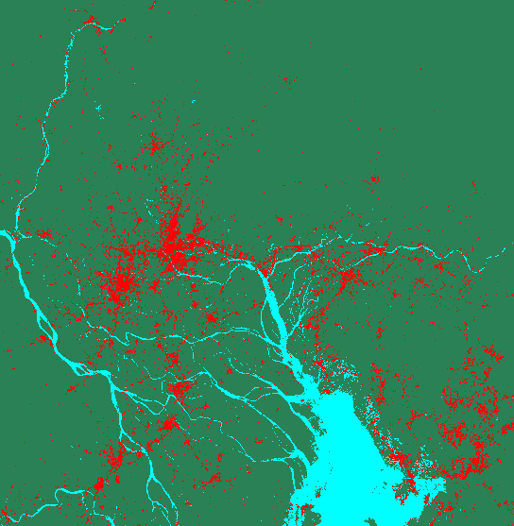
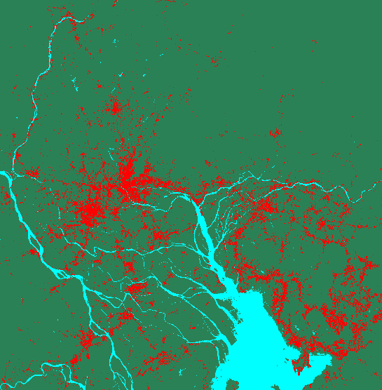
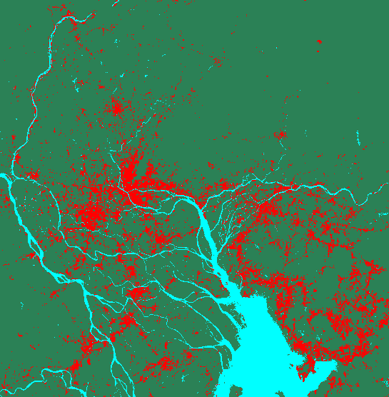
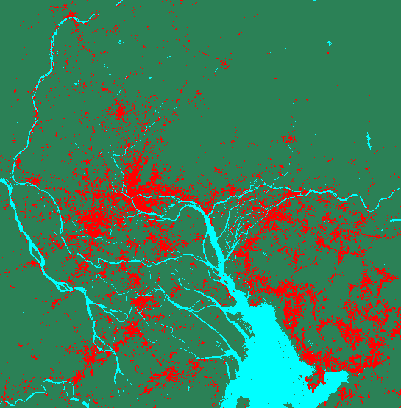
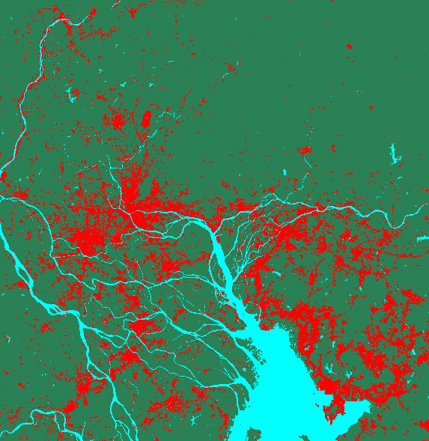
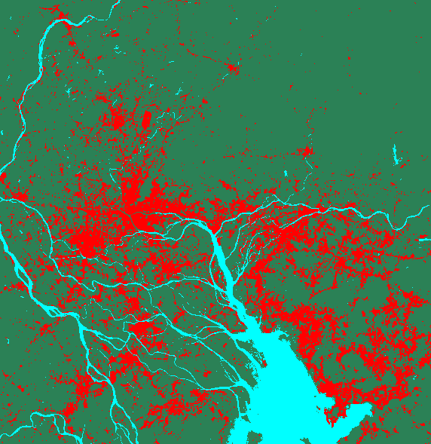
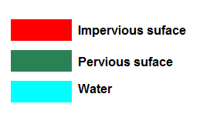
四、不透水面监测---珠江三角洲流域
1988 1990 1991 1992 1993
1994 1995 1996 1999 2000
2001 2002 2003 2004
1988-2017不透水面提取成果

Slide 30
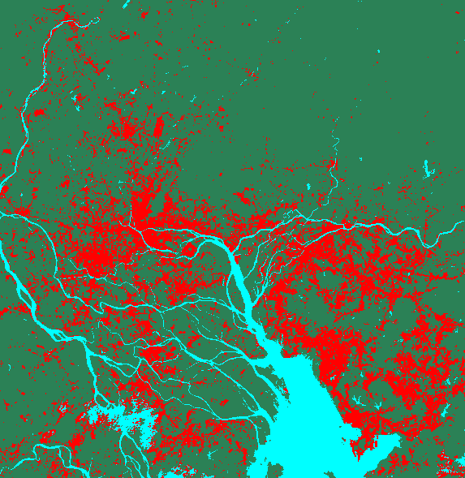
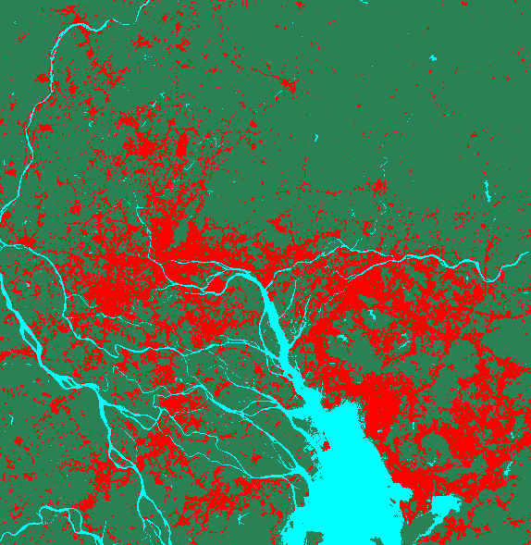
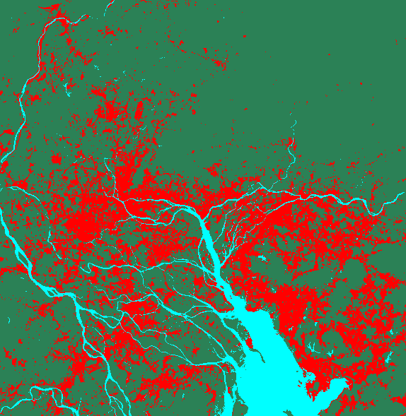





四、不透水面监测---珠江三角洲流域
2005 2006 2007 2008 2009
2010 2011 2012 2013 2014
2015 2016 2017
1988-2017不透水面提取成果

Slide 31

四、不透水面监测---珠江三角洲流域
1988
2000
2008
2017
不透水面：26.76；广州、深圳和珠海主城区都超过： 75%

Slide 32


四、不透水面监测---武汉市
1990 1991 1992 1993 1994
1995 1996 1997 1998 1999
2000 2001 2002 2003
1990-2017不透水面分布图

Slide 33
四、不透水面监测---武汉市
2004 2005 2006 2007 2008
2009 2010 2011 2012 2013
2014 2015 2016 2017
1990-2017不透水面分布图

Slide 34





四、不透水面监测---武汉市
1990
2000
2008
2017
总不透水面占：31.15%

Slide 35
四、不透水面监测---横琴新区（国家自贸区）
粤港澳大湾区横琴新区2009年到2018年生态岛遥感监测

Slide 36

四、不透水面监测---横琴新区（国家自贸区）
年份 | 绿地率 | 绿地面积（平方公里）
2009 | 62.61% | 66.65
2010 | 55.57% | 59.16
2011 | 51.90% | 55.25
2012 | 52.75% | 56.15
2013 | 51.77% | 55.11
2014 | 51.42% | 54.74
2015 | 54.60% | 58.13
2016 | 50.68% | 53.96
2017 | 59.63% | 63.48
2018 | 60.90% | 64.83
横琴新区2009年到2018年生态岛遥感监测

Slide 37
主要内容
一、不透水面的科学意义
二、高精度不透水面需求
三、不透水面提取
四、流域和城市不透水面监测
五、不透水面应用

Slide 38
五、不透水面应用
1、完成了全国2米分辨率不透水面遥感提取，国情专题内容

Slide 39




五、不透水面应用

Slide 40


五、不透水面应用
——第一批海绵城市试点应用
提供海绵城市基底数据、规划、建设和运营全生命周期的技术支持
2018年5月，习近平总书记考察武汉市海绵城市示范区
2018年4月，习近平总书记考察南宁市海绵城市示范区：那考河湿地公园

Slide 41




不透水面应用——2030年武汉市海绵城市规划
按12类提取下垫面
武汉市高分影像
1998年汛期的武汉
1998年汛期的武汉
按6类提取下垫面
按3类提取下垫面

Slide 42



不透水面应用——武汉市监测

Slide 43


五、不透水面应用
作为2018年实验室代表性成果向学术委员会汇报，童庆喜院士评价为高光谱遥感的创新技术
1998年汛期的武汉

Slide 44

五、不透水面应用
国际摄影测量与遥感学会前主席，土耳其伊斯坦布尔大学Orhan教授，在2018年高级遥感国际会议特邀报告中，评价该图谱特征融合模型能有效提取高精度城市下垫面信息，是预防流域和城市内涝灾害研究的有效模型
1998年汛期的武汉

Slide 45



成果2017年获得国际学术会议最佳论文奖等奖励
2018年测绘科技进步一等奖第一名
2017年12月19日， 第一届人工智能和大数据国际研讨会并获得最佳论文奖，国际摄影测量与遥感协会前主席John Trinder教授颁奖

Slide 46





下一步拟开展的研究工作
中科院夏军院士在2018年海绵城市国际论坛特邀报告中评价:
该成果是解决城市水安全预警与城市水问题监测的有效方法。
上游城市群：高山、峡谷地带，城市分散，洪水灾害地域、时域差异明显，山洪、滑坡泥石流频发
中游城市群：平原河网区，城市及人口密集；外江水位多高于城市地心，排水困难；洪涝频繁、水污染严重
下游城市群：河网稠密，人口密集；常出现外洪、内涝或外洪内涝同时并发的水灾；海水倒灌，水污染严重
重大基金项目：长江中下游典型城市水问题成因与调控机理
长江城市群水问题：
测绘遥感信息工程国家重点实验室

Slide 47

重点研发计划
下一步拟开展的研究工作
战略性国际合作重点专项
香港自然科学基金:
Continuous multi-angle remote sensing data: feature extraction and image classification
1998年汛期的武汉
1998年汛期的武汉
周期：2019年1月至2021年12月
合作者：冯通 香港中文大学副校长香港未来城市研究所所长

Slide 48


谢谢!
欢迎大家到武汉大学指导和交流！
shaozhenfeng@whu.edu.cn, 15827188114

